Slide 1

Laboratório de Programação III
Prof. Wagner Palmeira
E-mail: wagner.araujo@cesmac.edu.br

Slide 2
HTML 5

Slide 3
HTML 4 vs HTML 5
Compatibilidade
Semântica
Arquivos multimídia
ETC.

Slide 4
Tags (Layout)
<article>: Define um artigo;
<aside>: Define o conteúdo além do conteúdo da página;
<figcaption>: Define o caption de uma imagem;
<figure>: Define um grupo de média e seus captions;
<footer>: Define o rodapé de uma página;
<header>: Define o cabeçalho de uma página;
<nav>: Define os links de navegação;
<section>: Define uma área ou seção;
<main>
…
Fonte: https://www.devmedia.com.br/comandos-e-tags-html5/23618

Slide 5
Tags (Layout)
<strong>;
Etc …
Fonte: https://www.devmedia.com.br/comandos-e-tags-html5/23618

Slide 6
Tags (Media)
<audio>: Define o conteúdo de som;
<source>: Define recursos de mídia;
<video>: Define um vídeo;
Fonte: https://www.devmedia.com.br/comandos-e-tags-html5/23618

Slide 7
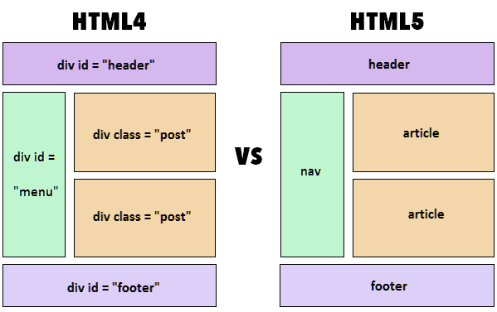
HTML 4 vs HTML 5
Imagem: https://www.hostinger.com.br/tutoriais/wp-content/uploads/sites/12/2017/04/differences-between-html-and-html5.png

Slide 8
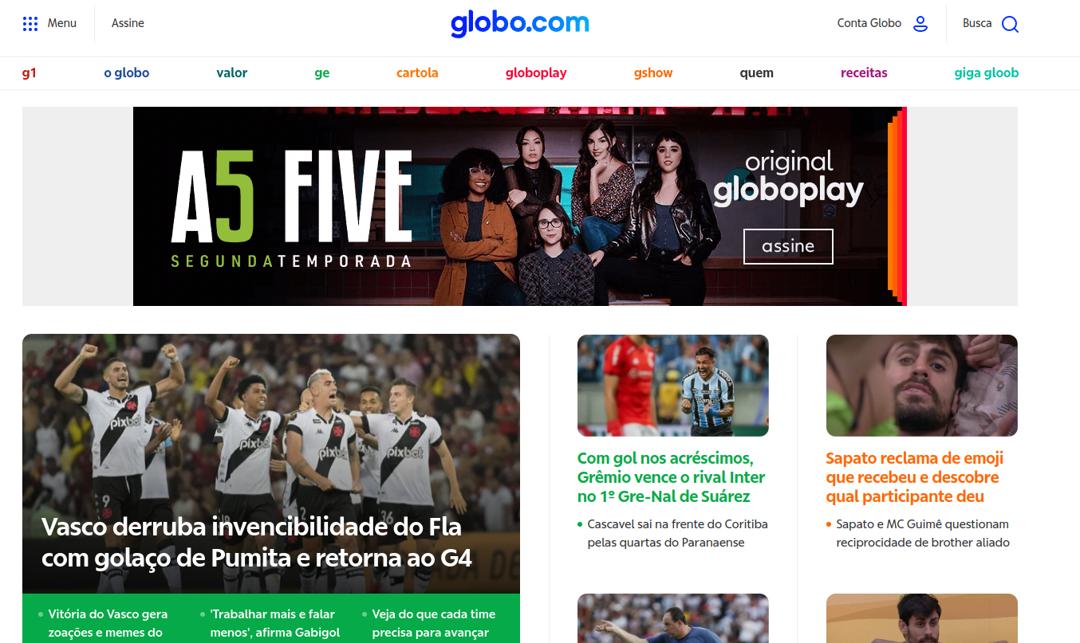

Antes no html 5
div
div
div

Slide 9
Tags Estruturais
HEADER
MAIN
FOOTER

Slide 10
Tags Estruturais
<header></header>
<nav></nav>
<main></main>
<aside></aside>
<artice></article>
<footer></footer>

Slide 11
Algumas Tags [MEDIA]
<audio>
<source>
<video>

Slide 12
Algumas Tags [MEDIA]
<video controls>
<source src="foo.ogg" type="video/ogg"> <!-- Escolhido pelo Firefox -->
<source src="foo.mov" type="video/quicktime"> <!-- Escolhido pelo Safari -->
</video>
https://developer.mozilla.org/pt-BR/docs/Web/HTML/Element/Source

Slide 13
Exemplo de uso:
<!DOCTYPE html>
<html>
<body>
<h1>The video element</h1>
<video width="320" height="240" controls>
<source src="movie.mp4" type="video/mp4">
<source src="movie.ogg" type="video/ogg">
Your browser does not support the video tag.
</video>
</body>
</html>

Slide 14
<strong> ou <b>?

Slide 15
<strong> ou <b>?
Quando digo <strong> estou indicando forte importância daquela parte que foi “marcada”.
<b> Estou, em suma, apenas colocando em negrito! -> APRESENTACIONAL

Slide 16
CODE!
Form - HTML

Slide 17

Próximos Passos
Keep Calm!
Tabelas
Imagem: https://cdn.awsli.com.br/1000x1000/761/761999/produto/148205958e1d1728ace.jpg

